Slide 1
第六节
函数图形的描绘
第三章
一、 曲线的渐近线
二、 函数图形的描绘

Slide 2










一、 曲线的渐近线
定义 . 若曲线 C上的点M 沿着曲线无限地远离原点
时,
点 M 与某一直线 L 的距离趋于 0,
则称直线 L 为
曲线C 的渐近线 .

Slide 3







水平与铅直渐近线
若
则曲线
有水平渐近线
若
则曲线
有垂直渐近线

Slide 4
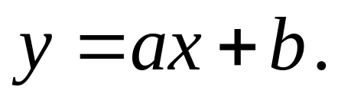
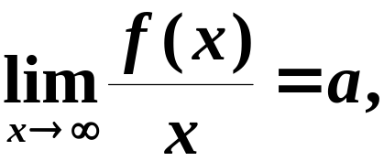
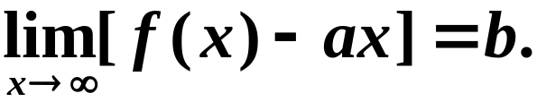
2. 斜渐近线
若
则曲线
有斜渐近线
斜渐近线求法:

Slide 5

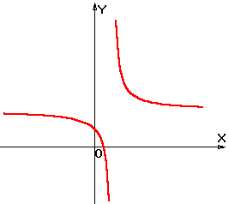
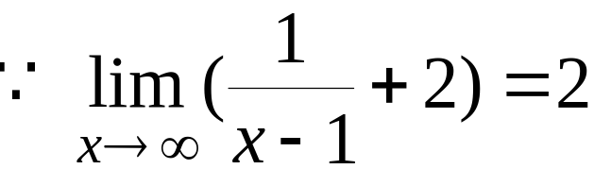



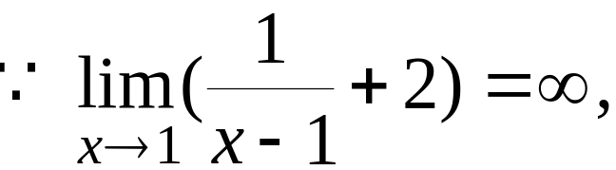

例1 求曲线
的渐近线 .
解
为水平渐近线;
为垂直渐近线.

Slide 6

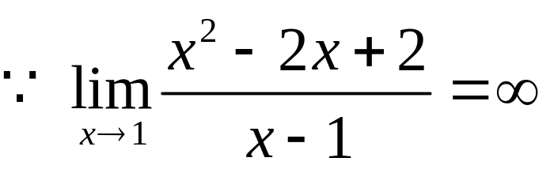
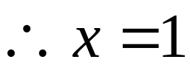
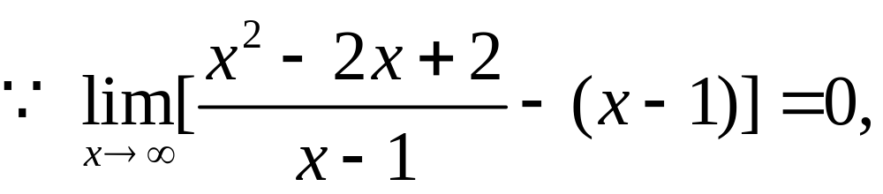
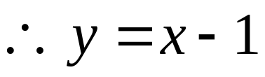
例2 求曲线
的渐近线 .
解
为垂直渐近线;
为斜渐近线.

Slide 7
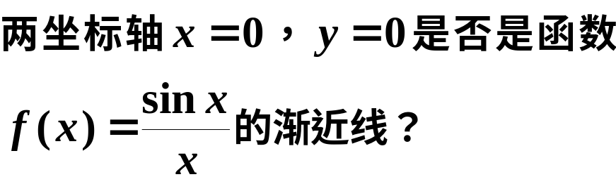
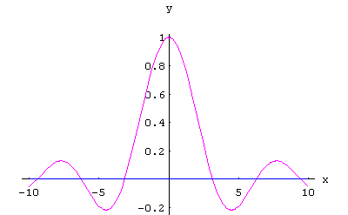
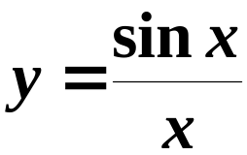
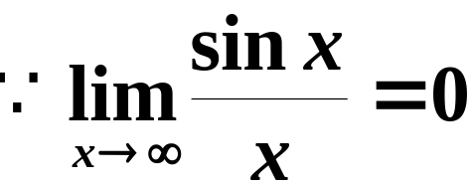

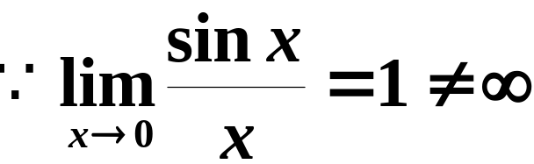
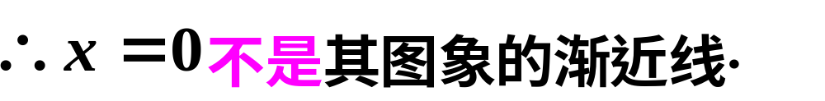

Slide 8



二、函数图形的描绘
步骤 :
1. 确定函数
的定义域 ,
并考察其对称性及周
期性 ;
以及原函数的间断点;
2. 求
并求出
及
为 0 和不存在
的点;
3. 列表判别增减及凹凸区间 , 求出极值和拐点 ;
4. 求渐近线 ;
5. 确定某些特殊点 , 描绘函数图形 .

Slide 9




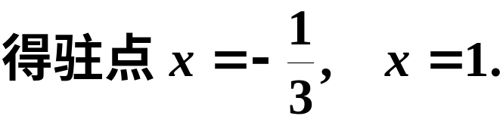
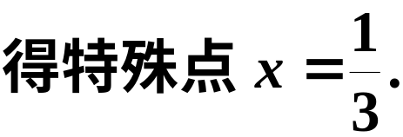

例3
解
无奇偶性及周期性.

Slide 10
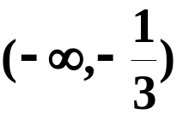

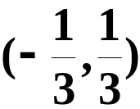

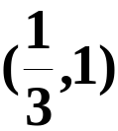








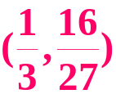

列表确定函数升降区间, 凹凸区间及极值点与拐点:
极大值
拐点
极小值

Slide 11
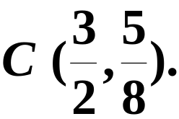





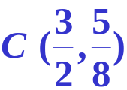







Slide 12



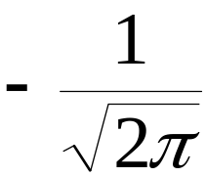
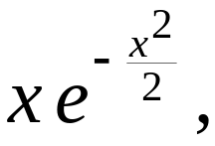
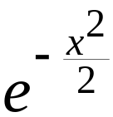


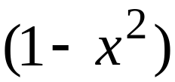




例4 描绘函数
的图形.
解 1)定义域为
图形对称于 y 轴.
2)求关键点

Slide 13







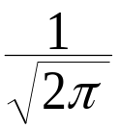
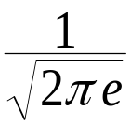

3) 判别曲线形态
(极大)
(拐点)

Slide 14
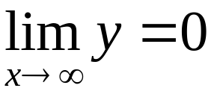


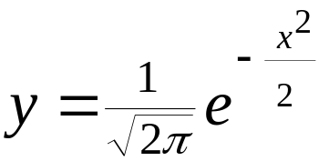





4) 求渐近线
为水平渐近线
5) 描点作图

Slide 15


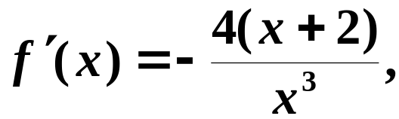
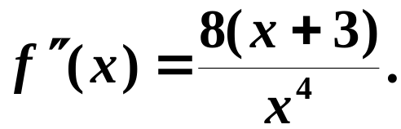




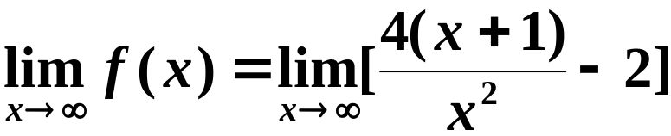


例5
解
非奇非偶函数,且无对称性.

Slide 16
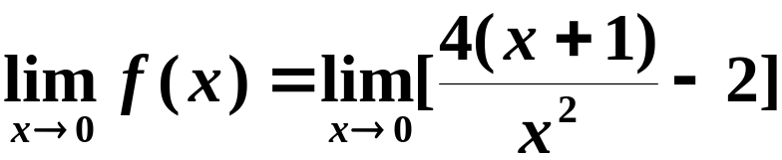













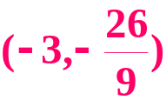

列表确定函数升降区间,凹凸区间及极值点和拐点:
不存在
拐点
间断点
极值点

Slide 17










作图

Slide 18
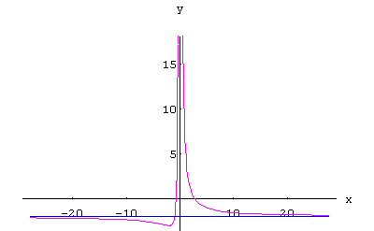
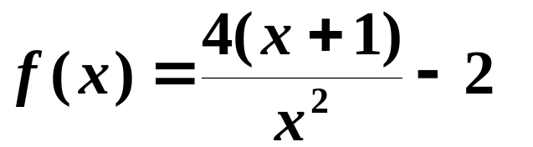

Slide 19

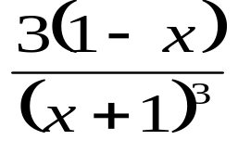
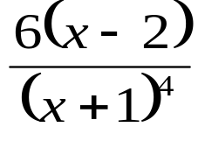


例6 描绘函数
的图形.
解 定义域为
是间断点
求关键点

Slide 20

















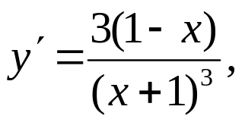
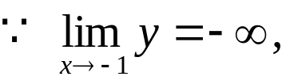

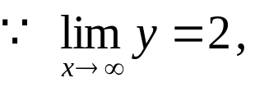

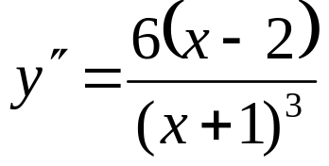
判别曲线形态
无定义
(极大)
(拐点)
为铅直渐近线
为水平渐近线

Slide 21
补点画图

Slide 22



函数图形的描绘综合运用函数性态的研究,是导数应用的综合考察.
凸的
单增
单减
最大值
极大值
凹的
拐点
极小值
最小值

